Slide 1
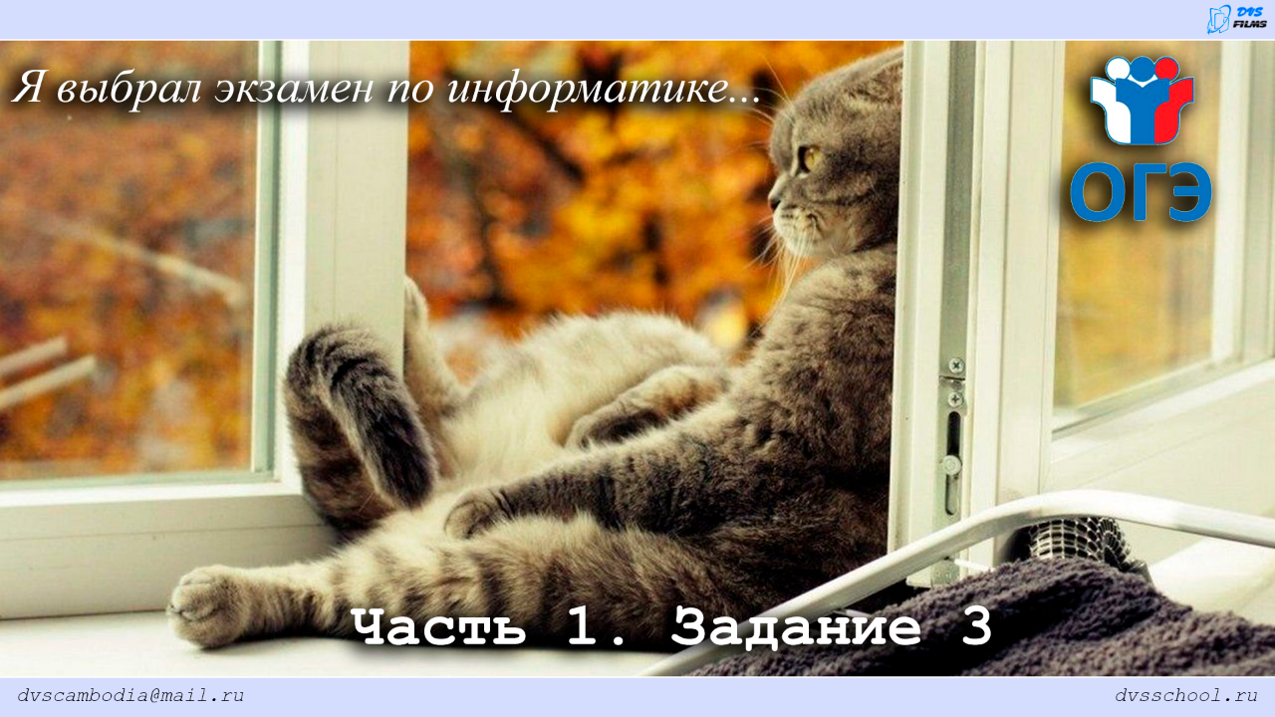

Slide 2
1. Определяем в условии, какое нужно найти число – просто натуральное число, наибольшее (максимальное), наименьшее (минимальное) или количество чисел.
2. Теперь определяем «значность» искомого числа – любое натуральное число, двузначное или трехзначное число.
3. И последнее – истинность выражения: истинно или ложно.
4. Если логическое выражение истинно, то только избавляемся от НЕ. Если логическое выражение ложно, то преобразовываем его в
тождественное истинное, и потом также избавляемся от НЕ.
5. В простом двусоставном высказывании ищем нужное число.
Если выражение трёхсоставное и сложное (в скобках скобки), то
раскрываем скобки и ищем нужное число.

Slide 3
Обычно вызывают затруднения:
1. ложные высказывания
2. трёхсоставные высказывания, имеющие И и ИЛИ + выражение в
скобках
3. нахождение количества чисел
Предупреждение: без знаний основ математической логики (алгебры
логики), а именно таблиц истинности, приоритета логических операций, законов де Моргана, выполнение задания крайне сложно!

Slide 4
Справочная информация
Алгебра логики – раздел математики, объектами которого являются высказывания.
Высказывание – это повествовательное предложение на любом языке, содержание которого можно однозначно определить как истинное или ложное. В русском языке высказывания выражаются повествовательными предложениями.
Простое высказывание может быть либо истинно, либо ложно. Несколько простых высказываний, объединенных с помощью логических связок, называются составными высказываниями.
Простые высказывания обозначаются именами логических переменных, которые могут принимать значения логических констант: 1 («истина») и 0 («ложь»).
A = «2 × 2 = 4» (A = 1) B = «2 × 2 = 5» (B = 0)
Основные логические операции: конъюнкция, дизъюнкция, инверсия.

Slide 5
1. Конъюнкция (логическое умножение) – объединение двух высказываний в одно с помощью союза «И». Полученное составное высказывание будет истинным тогда и только тогда, когда истинны оба входящих в него простых высказывания.
«2 × 2 = 4» и «3 × 3 = 10» – ложь
«2 × 2 = 4» и «3 × 3 = 9» – истина
На формальном языке алгебры логики
конъюнкция обозначается знаком «&».
Например: A & B (читается «A и B»).
Значение логической операции определяется с помощью таблицы истинности, которая показывает, какие значения принимает результат логической операции при всех возможных наборах значений исходных высказываний (в следующем порядке: 00, 01, 10, 11).
Таблица истинности:
A | B | A & B
0 | 0 | 0
0 | 1 | 0
1 | 0 | 0
1 | 1 | 1

Slide 6
2. Дизъюнкция (логическое сложение) – объединение нескольких высказываний с помощью союза «ИЛИ». Полученное составное высказывание будет истинным тогда, когда истинно хотя бы одно из входящих в него простых высказываний.
«2 × 2 = 5» или «3 × 3 = 10» – ложь
«2 × 2 = 5» или «3 × 3 = 9» – истина
На формальном языке алгебры логики дизъюнкция обозначается знаком «v».
Например: A v B (читается «A или B»).
Таблица истинности:
A | B | A v B
0 | 0 | 0
0 | 1 | 1
1 | 0 | 1
1 | 1 | 1

Slide 7
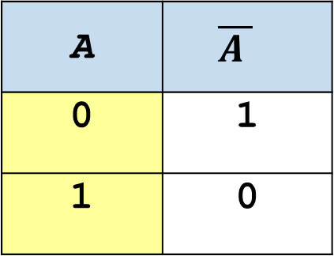
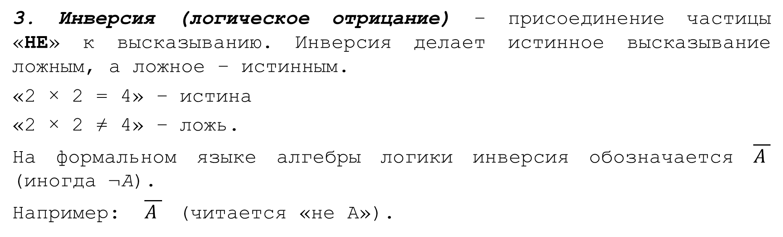
3. Инверсия (логическое отрицание) – присоединение частицы «НЕ» к высказыванию. Инверсия делает истинное высказывание ложным, а ложное – истинным.
«2 × 2 = 4» – истина
«2 × 2 ≠ 4» – ложь.
На формальном языке алгебры логики инверсия обозначается $\overline{A }$ (иногда ¬A).
Например: $\overline{A }$ (читается «не A»).
Таблица истинности:
A | $$\overline{A }$$
0 | 1
1 | 0
Порядок выполнения логических операций:
операции в скобках;
инверсия (НЕ);
конъюнкция (И);
дизъюнкция (ИЛИ).

Slide 8
Демоверсия 2026.
Напишите наименьшее натуральное число x, для которого ложно высказывание:

Slide 9








Решение 1:
= 0
$$\left(x>3\right)=0$$
$$\left(x>3\right)=0$$
$$\left(x>3\right)=0$$
$$\left(x<4\right)=1$$
$$НЕ(\left(x<4\right) И \left(x>2\right))=0$$
$$\left(x<4\right) И \left(x>2\right)=1$$
$$\left(x>2\right)=1$$
наименьшее
1
2
3
4
3

Slide 10
Решение 2:
= 0
НЕ(
)= 1
$$\left(x≤3\right)И\left(x<4\right)И\left(x>2\right)=1$$
наименьшее
1
2
3
4
3

Slide 11

Номер: 83F641
Напишите наибольшее натуральное число x, для которого истинно высказывание:
НЕ (x < 5) И (x < 6)
Решение:
1. Избавимся от НЕ:
(x>=5) И (x<6)
2. Искомое число (х) должно быть больше либо равно (>=) 5 и меньше (<) 6.
Ответ: 5

Slide 12
Номер: 0A6843
Определите наименьшее трёхзначное число x, для которого истинно логическое выражение:
(x оканчивается на 3) И НЕ (x < 230)
Решение:
1. Избавимся от НЕ:
(xх3) И (xxx>=230)
2. Наименьшее трехзначное (ххх) число, оканчивающееся
на 3 (хх3) и больше либо равно (>=) 230
Ответ: 233

Slide 13
Номер: 3B55E9
Напишите количество натуральных чисел, для которых истинно
высказывание:
НЕ (Число нечётное) И НЕ (Число > 12)
Решение:
1. Избавимся от НЕ:
(число чётное) И (число <= 12)
2. Количество чётных чисел меньше либо равно 12: 1, 2, 3,
4, 5, 6, 7, 8, 9, 10, 11, 12
Ответ: 6

Slide 14
№ 6659
Найдите наибольшее натуральное двухзначное число X, для которого истинно высказывание:
((X < 25) ИЛИ НЕ (X > 58)) И (X чётное)
Решение:
1. Избавимся от НЕ:
((хх < 25) ИЛИ (хх <= 58)) И (хх чётное)
2. Ищем числа в левой части (хх < 25) ИЛИ (хх <= 58) - это
все числа от 10 до 58 включительно
3. Подключаем условие правой части - И (хх чётное).
Ответ: 58

Slide 15
№ 6656
Найдите наименьшее натуральное число Х, для которого истинно
высказывание:
(НЕ (X > 7) И (Х <= 12)) ИЛИ (X >= 4)
Решение:
1. Избавимся от НЕ:
((X <= 7) И (Х <= 12)) ИЛИ (X >= 4)
2. Ищем числа в левой части (X <= 7) И (Х <= 12) - это все
числа от 1 до 7 включительно. Здесь наименьшее это 1.
3. Подключаем условие правой части - ИЛИ (X >= 4).
Значит, число должно быть или больше либо равно 4.
Ответ: 1

Slide 16
№ 6664
Найдите количество трехзначных натуральных чисел X, для которых истинно высказывание:
(X >= 250) И (X кратно 30) И НЕ (Х < 700)
Решение:
1. Избавимся от НЕ: (ххх >= 250) И (ххх/30) И (ххх >= 700)
2. Ищем числа в левой части (ххх >= 250). Таких чисел от
250 до 999 = 999-250=749+1=750 +1 потому что от 250 включительно
3. Ищем числа в средней части (ххх/30) – это все тридцатые числа: 30, 60, 90, 120, 150, 180, 210, 240, 270, 300, 330, 360, 390, 420, 450, 480, 510, 540, 570, 600, 630, 660, 690, 720, 750, 780, 810, 840, 870, 900, 930, 960, 990
(нас интересует диапазон от 250 и до 999)
4. Ищем числа в правой части - (ххх >= 700), а это: 720, 750, 780, 810, 840, 870, 900, 930, 960, 990
Ответ: 10

Slide 17
Номер: D1CC0C.
Дано четыре числа: 638, 442, 357, 123. Для какого из приведённых чисел истинно высказывание:
НЕ (Первая цифра чётная) И НЕ (Сумма цифр чётная)?
В ответе запишите это число.
Решение:
1. Избавимся от НЕ: (Первая цифра не чётная) И (Сумма цифр не чётная)
2. Проверяем каждое число по двум условиям:
638 – первая цифра чётная, поэтому сразу не подходит;
442 – тоже первая цифра чётная, поэтому не подходит;
357 – первая цифра не чётная, тогда проверяем по второму условию: 3+5+7 = 15 – сумма цифр не чётная. Подходит
123 – по первой цифре подходит, 1+2+3= 6 – сумма чётная, не подходит.
Ответ: 357

Slide 18

Для какого числа x истинно высказывание:
(x < 5) И НЕ (x < 4)?
Решение.
Сначала избавимся от операции отрицания, заменив высказывание противоположным ему: НЕ (x < 4) ⬄ (x ≥ 4) (x НЕ меньше 4, значит x либо больше 4, либо равен 4).
Составное высказывание примет вид:(x < 5) И (x ≥ 4).
Результат операции И (конъюнкции) будет истинным только тогда, когда истинны оба простых высказывания.
Этому соответствует число 4. На числовой оси это выглядит так:
4
5
6
7
Ответ: 4.
Обращайте внимание на дополнительные требования к ответу: это может быть наибольшее или наименьшее число, двузначное или трёхзначное, возможно потребуется записать количество подходящих чисел.

Slide 19
2. Напишите наименьшее число x, для которого истинно высказывание:
(x > 16) И НЕ (x нечётное).
Решение.
Сначала избавимся от операции отрицания, заменив высказывание противоположным ему:
НЕ (x нечётное) ⬄ (x чётное).
Составное высказывание примет вид:
(x > 16) И (x чётное).
Результат операции И (конъюнкции) будет истинным только тогда, когда истинны оба простых высказывания.
Этому соответствует наименьшее чётное число, которое больше 16, то есть число 18.
16
17
18
19
Ответ: 18.

Slide 20

3. Напишите наименьшее натуральное число x, для которого ЛОЖНО высказывание:
(x = 2) ИЛИ НЕ (x < 3).
Решение.
Сначала избавимся от операции отрицания, заменив высказывание противоположным ему: НЕ (x < 3) ⬄ (x ≥ 3).
Составное высказывание примет вид: (x = 2) ИЛИ (x ≥ 3)?
Результат операции ИЛИ (дизъюнкции) будет истинным тогда, когда истинно хотя бы одно из простых высказываний. Но нам нужно найти число, при котором составное высказывание будет ЛОЖНО.
Это будет только тогда, когда оба простые высказывания будут ложными, то есть x ≠ 2 и при этом x < 3.
Этому соответствует наименьшее натуральное число, которое меньше 3 и не равно 2, то есть число 1.
0
1
2
3
Ответ: 1.
Число 0 не относится к натуральным числам.

Slide 21
4. Найдите количество двухзначных натуральных чисел X, для которых ложно высказывание
(первая цифра X равна 2) ИЛИ ((X не кратно 5) И (X не кратно 3))
10
20
29
99
1 способ:
А) вспоминаем признак делимости на 3: «Сумма цифр делится на 3»
Б) вспоминаем признак делимости на 5: «Цифра оканчивается на 0 или 5»
В) Выписываем все числа удовлетворяющие данным условиям, исключая начинающиеся на 2 и считаем их количество:
10;12;15;18;30;33;35;36;39;40;42;45;48;50;51;54;55;57;60;63;65;66;69;70;72;75;78;80;
81;84;85;87;90;93;95;96;99.
Ответ: 37

Slide 22

2 способ:
k=0
for x in range(10,100):
if x//10==2 or (x%5!=0 and x%3!=0):
k=k+0
else:
k=k+1
print (k)

Slide 23
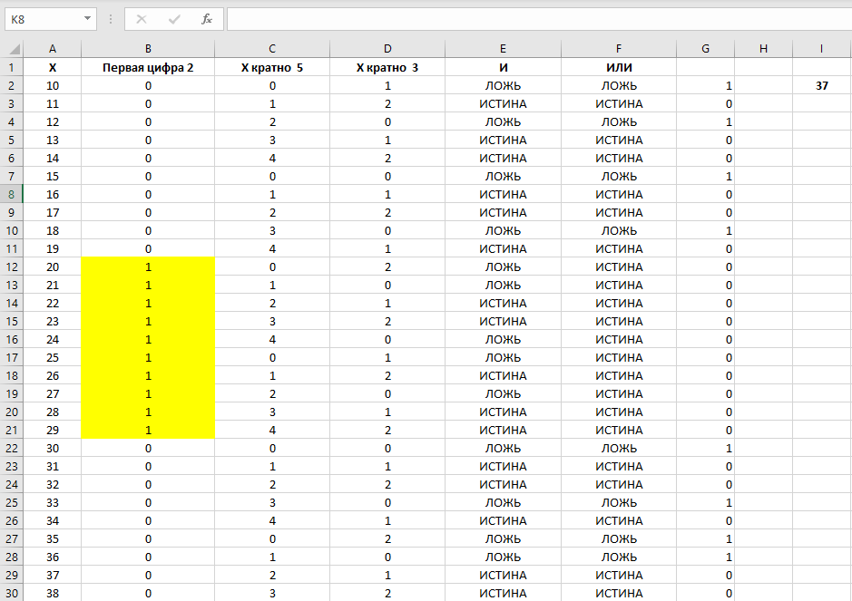
=ЕСЛИ(ЦЕЛОЕ(A2/10)=2;1;0)
=ОСТАТ(A2;5)
=ОСТАТ(A2;3)
=И(C2>=1;D2>=1)
=ИЛИ(B2=1;E2=ИСТИНА)
=ЕСЛИ(F2=ЛОЖЬ;1;0)
=СУММ(G2:G91)

Slide 24
5. Напишите количество целых чисел X, для которых истинно высказывание:
(x²-11x+30=0) ИЛИ (x²+3x-40=0)
Решение:
Логическое «ИЛИ» истинно только тогда, когда истинно хотя бы одно высказывание.
Первое выражение задает нам квадратное уравнение с 2 корнями, 5 и 6, а второе дает квадратное уравнение с 2 корнями, -8 и 5.
Значит, нам подходит любой из этих четырех корней, но один из них общий.
Ответ: 3

Slide 25
6. Напишите количество целых чисел X, для которых истинно высказывание:
1<X<10 И 3<X<7
Решение:
Логическое «И» истинно только тогда, когда истинны оба высказывания.
Первое выражение задает нам отрезок чисел от 1 до 10, а второе отрезок от 3 до 7.
Так как второй отрезок входит в первый, то нам нужно посчитать количество чисел во втором отрезке.
Не забываем, что границы у нас не включены.
Ответ: 3

Slide 26
Источники информации
Открытый банк заданий ОГЭ : Информатика // ФИПИ
Генератор вариантов ОГЭ // К. Поляков
3) Конструктор варианта по типам и по темам // СДАМ ГИА
4) Каталог заданий по ОГЭ – Информатика // Школково

